Slide 1
Ministère de l’éduction
Inspection générale de français
Dossier 5
Une fête
Comp. et vocabulaire
P.68
© Inspection générale de français

Slide 2
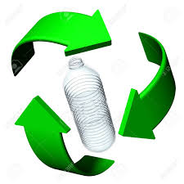
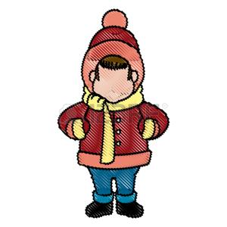
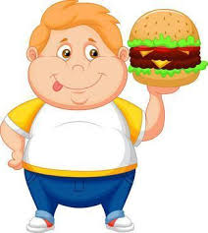
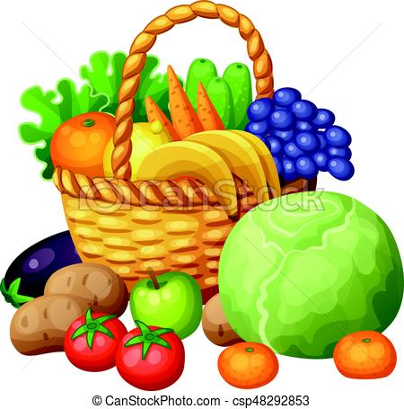
Associez le document à l’ image : صل الفقرة بالصورة المناسبة
Document A C’est le jour de la fête Nationale, Il y a beaucoup de décorations dans la ville : Des drapeaux et des guirlandes. |  | Image 1
Document B Le recyclage est très utile : On peut réutiliser les matières et on participe à sauver la nature. |  | Image 2
Document C Les légumes, les fruits, le lait, le yaourt et les œufs sont de . |  | Image 3
Document D En hiver , il fait froid, il faut mettre des vêtements chauds pour ne pas avoir un rhume |  | Image 4
Document E Je suis gros parce que je mange à toute heure. Je ne bois jamais de lait et je prends beaucoup de viande et de sucreries. |  | Image 5
Document | A | B | C | D | E
Image
5
1
4
2
3

Slide 3
Lisez le texte suivant : اقرأ النص التالي
A l'occasion de ma réussite, mes parents vont m'organiser une petite fête à la maison vendredi prochain, à 6h du soir.
Notre amie Alia ne va pas venir, son grand-père est malade, il est à l'hôpital. Maman va préparer un bon gâteau et mon père va acheter des grignotages. Nous passerons une belle soirée.
Marquez vrai () ou faux () ضع علامة صح √ او خطأ × في المكان المناسب
Phrases | (  ) ou (  )
1. La fête sera à six heures du soir
2. Mona va organiser sa fête au restaurant
3. Alia va venir à la fête
4. Ils vont acheter des gâteaux
5. Le père va apporter des sucreries






Slide 4
Lisez le texte suivant : اقرأ النص التالي
Demain, c'est l'anniversaire de ma mère. On va faire une petite fête à la maison. Ma sœur va préparer un gâteau au chocolat. Mon père va apporter des décorations. Ma grand-mère va arriver , ce soir , pour passer trois jours avec nous. C'est une belle surprise pour ma mère. Mon petit frère va jouer au piano. Je suis très heureux
Répondez aux questions : اجب على الاسئلة التالية
C’est l’anniversaire de qui ?
Ou sera la fête ?
Quand la grand-mère va arriver ?
Qu’est- ce que le père va acheter ?
Qui va préparer le gâteau ?
C’est l'anniversaire de la mère
Ils vont faire une petite fête à la maison
Le soir
Des décorations.
La sœur va préparer un gâteau au chocolat

Slide 5
Trouvez le mot insolite: ابحث عن الكلمة المختلفة
chips / bonbons / travail / chocolat | ……………………
lait / yaourt / œuf / fête | ……………………
minuit / graisses / sucreries / grignotages | ……………………
billets / guirlandes / cadeaux / fête | ……………………
ennuyeux / super / agréable / formidable | ……………………
Travail
fête
Minuit
Billets
Ennuyeux

Slide 6
Trouvez le sens des mots soulignés : ابحث عن المعنى المرادف للكلمة
La fête se passe au parc.
garage  jardin club
2. Ma mère prépare un excellent gâteau.
tarte  poulet  yaourt
3. J’ai apporté des décorations.
Guirlandes  grignotages  légumes
4. Il y avait beaucoup de monde.
 peu  plein  sympa
5. Ali est obèse
 maigre  gros  mince

Slide 7
Trouvez l’opposé des mots soulignés : ابحث عن المعنى المضاد للكلمة
Il est obèse
☒ maigre ☒ gros ☒ rond
2. On organise la fête de fin d’année
☒ avis ☒ amusant ☒ début
Elle utilise des produits naturels
☒ bonne nourriture ☒ mouvais aliments ☒ boissons
Il aime le grignotage énormément
☒ beaucoup ☒ peu ☒ assez

Slide 8
Complétez le texte avec les mots suivants : املأ الفراغات بالكلمات التالية
(décorations / grignotages / beaucoup /obésité /super)
Hier, c’était une …………..….. fête. Il y avait …………………….. de monde et plein de………….……………... J’aime bien les ………………………. mais c’est la cause principale de l’………………………….
super
beaucoup
décorations
grignotages
obésité

